Slide 1




ברוכים הבאים לתוכנית
Notes:
ברוכים הבאים לתוכנית Da Vinci. פותחים בסבב שמות והיכרות.
תבנית: https://www.canva.com/design/DAHX5KMRVaU/Ssvh-dibqphOLxFSni0H0A/edit
מקור התאריך והשעות: הזמנת המפגש שצורפה על ידי המשתמש.
לוגו: קובצי המקור באתר הקבוצה, public/assets/DaVinciLogo.svg ו־DaVinciHeroTitle.svg.

Slide 2

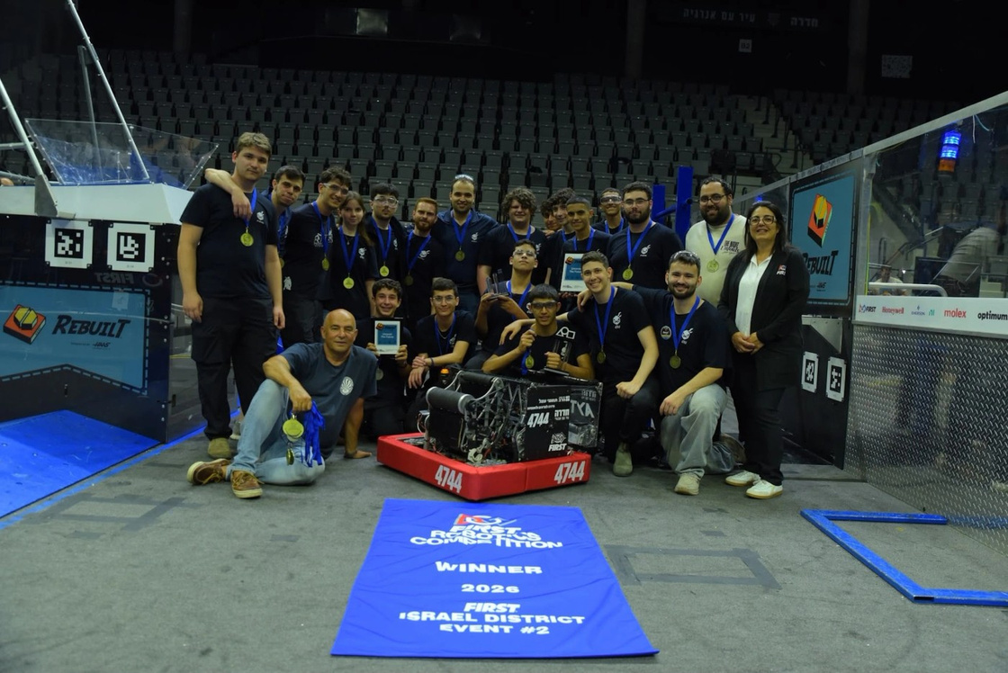

מי אנחנו?
תוכנית רובוטיקה
משלבים את תהליך הלמידה בצורה פרקטית, ויזואלית ואיכותית
תחומי העשייה
רובוטיקה, אלקטרוניקה, חשמל ומכניקה
שרטוט ובינה מלאכותית (AI)
הדפסה בתלת־ממד
מה שיעניק לכם הרבה מאוד ניסיון ויכין אתכם לצבא ולעולם האמיתי
03
Notes:
תבנית העיצוב: https://www.canva.com/design/DAHX5KMRVaU/Ssvh-dibqphOLxFSni0H0A/edit
מדריך המיתוג שסופק: /Users/realkfiros/Downloads/1d9f8dc2-22cb-46bd-92eb-afaf8b091bbf.pdf
מקור זהות הקבוצה ושנת הייסוד: https://davinci4744.com/ ובקוד אתר הקבוצה components/home/TeamHighlights.tsx. התמונה המקורית: public/assets/teamPicture2026.webp.

Slide 3

FIRST ו-FRC
FRC
FIRST
FIRST Robotics Competition
הארגון שמאחורי התוכניות
בכל שנה מתפרסם אתגר חדש.
תלמידי תיכון מתכננים, בונים
ומתכנתים רובוט למשימות המשחק.
ארגון בינלאומי שמחבר בני נוער
למדע ולטכנולוגיה דרך רובוטיקה.
המשחק של עונת 2026
05
Notes:
הפסקאות שסומנו על ידי המשתמש הוסרו. סמל FIRST מתוך קובצי אתר הקבוצה: public/assets/FirstLogo.svg. מקור ההסבר הקיים על FIRST ו־FRC: https://www.firstinspires.org/programs/frc/ .

Slide 4


Slide 7







מה מקבלים בתוכנית Da Vinci
  בגרות ברמת 5 יח״ל במכטרוניקה
  ניסיון מעשי בתכנון, בנייה תכנות, שיווק וחשמל
  מחוייבות אישית
  היכרות עם עולם ההנדסה
  הזדמנויות למלגות
  הכנה ללימודים ולהשתלבות בעתיד בעולם הטכנולוגי וההנדסי
  השתתפות בתחרויות בארץ, עם אפשרות למשלחות בחו״ל
  חברים, חוויות, והרבה מאוד הפתעות

Slide 8



ומה זה תורם לשירות הצבאי?
בתוכנית Da Vinci תקבלו הרבה מאוד, ידע, נסיון וכלים שתסייע לכם להתמיין לתפקידים הכי מעניינים ומשמעותיים בצבא.
בנוסף תהיה לכם הכרויות וביקורים של היחידות הטכנולוגיות והקרביות ההכי מתקדמות בצבא, תוכלו להכיר, לשאול, למצוא ולכוון למקום שתאפשר לכם לעשות את השירות ההכי מעניין ומשמעותי עבורכם.

Slide 9
איך נראית שנה בתוכנית
אתם כאן
דצמבר
סוף אוקטובר–דצמבר
המפגש הבא
תחרות הכנה
תקופת הכשרות
חשיפה לקבוצה
מפגש ההיכרות
התנסות לקראת העונה
לומדים ומתרגלים
בתחומי הצוותים
פוגשים את אנשי הקבוצה, עוברים ראיון אישי ומצטרפים לצוות
לאורך השנה
מרץ–אפריל
ינואר–סוף אפריל
עד תחילת ינואר
פעילויות והפתעות
תחרויות
קיקאוף ועונת 2027
המשך ההכשרות
ועוד הרבה דברים מעניינים
ומיוחדים בהמשך השנה
בארץ ובעולם
תהליך בניית רובוט חדש לאתגר 2027 בעזרת ההכשרות שלמדנו.
סיורים, הרצאות
ותכנים מעניינים נוספים
04
Notes:
ציר הזמן עודכן לפי פירוט המשתמש מ־20.10.2026: מפגש היכרות, מפגש חשיפה לאנשי הקבוצה ולצוותים, הכשרות מסוף אוקטובר עד דצמבר, תחרות הכנה בדצמבר, המשך הכשרות וסיורים והרצאות עד תחילת ינואר. קיקאוף לעונת 2027 בינואר ועונה הנמשכת עד סוף אפריל. נבנה רובוט חדש שישחק את אתגר 2027 על פי ההכשרות שנלמדו. תחרויות בארץ ובעולם במרץ–אפריל, ופעילויות והפתעות בהמשך השנה.

Slide 10
הצוותים והתחומים שלנו
חשמל
תוכנה
מכניקה
חיווט, חיישנים והמערכת
החשמלית של הרובוט
מידול והדפסות בתלת־ממד
תכנות הרובוט
ובניית פעולות אוטונומיות
סימולציות ושילובי AI
בעולם התוכנה
תכנון, בנייה והרכבה
של מנגנוני הרובוט
מידול בתלת־ממד
וייצור חלקים
הובלה
מגרש
יק״מ
תיאום וניהול העבודה המשותפת
והובלת הנבחרת והצוותים
במהלך השנה
נהיגה ברובוט, אסטרטגיה
ואימונים לקראת עלייה למגרש
קהילה ומדיה
הצגת הפעילות שלנו
גיוס כספים ותמיכה
וניהול רשתות חברתיות
06
Notes:
תחומי הצוותים עודכנו לפי הערות המשתמש מ־20.10.2026, כולל מידול וייצור חלקים, סימולציות ו־AI, המערכת החשמלית, הדפסות בתלת־ממד, גיוס כספים ותמיכה, רשתות חברתיות, נהיגה ברובוט, אימונים לקראת עלייה למגרש והובלת הנבחרת לאורך השנה. קבצים נוספים לצוותים טרם צורפו בעת העדכון.

Slide 11

איפה הבית שלנו נמצא
הבית שלנו נמצא ממש כאן בבית הספר.
סדנת העבודה
כלים, חומרים ומכונות לעבודה
על הפרויקטים שלנו לאורך השנה.
מרכז היזמות והרובוטיקה
באשכול פיס, שבו השיפוץ יסתיים בקרוב.
כאן נפגשים לפגישות קבוצה, הרצאות ואירועים,
ובעונת התחרויות נמצא כאן גם מגרש העונה.
גם הבית שלכם במהלך היום
המקום השקט שאפשר להגיע אליו, לחמם בו אוכל, להשלים שיעורים וסתם לשבת במהלך היום בשעות החופשיות ולאחר הלימודים.
07
Notes:
מידע שסיפק המשתמש: הבית בבית הספר כולל סדנת עבודה עם כלים, חומרים ומכונות. מרכז היזמות והרובוטיקה באשכול פיס, שבו השיפוץ יסתיים בקרוב, משמש לפגישות קבוצה, הרצאות ואירועים. במהלך עונת התחרויות נמצא בו מגרש העונה. הבית משמש גם אחרי יום הלימודים לחימום אוכל, להשלמת שיעורים ולמפגש עם חברי הקבוצה. צילום הרובוט שסיפק המשתמש נשמר במלואו: DSC_3504~2.JPG.

Slide 12
שאלות?
08
Notes:
סבב שאלות. הכותרת וכותרת המשנה ממורכזות, וסימן השאלה הנפרד הוסר לפי בקשת המשתמש.

Slide 13
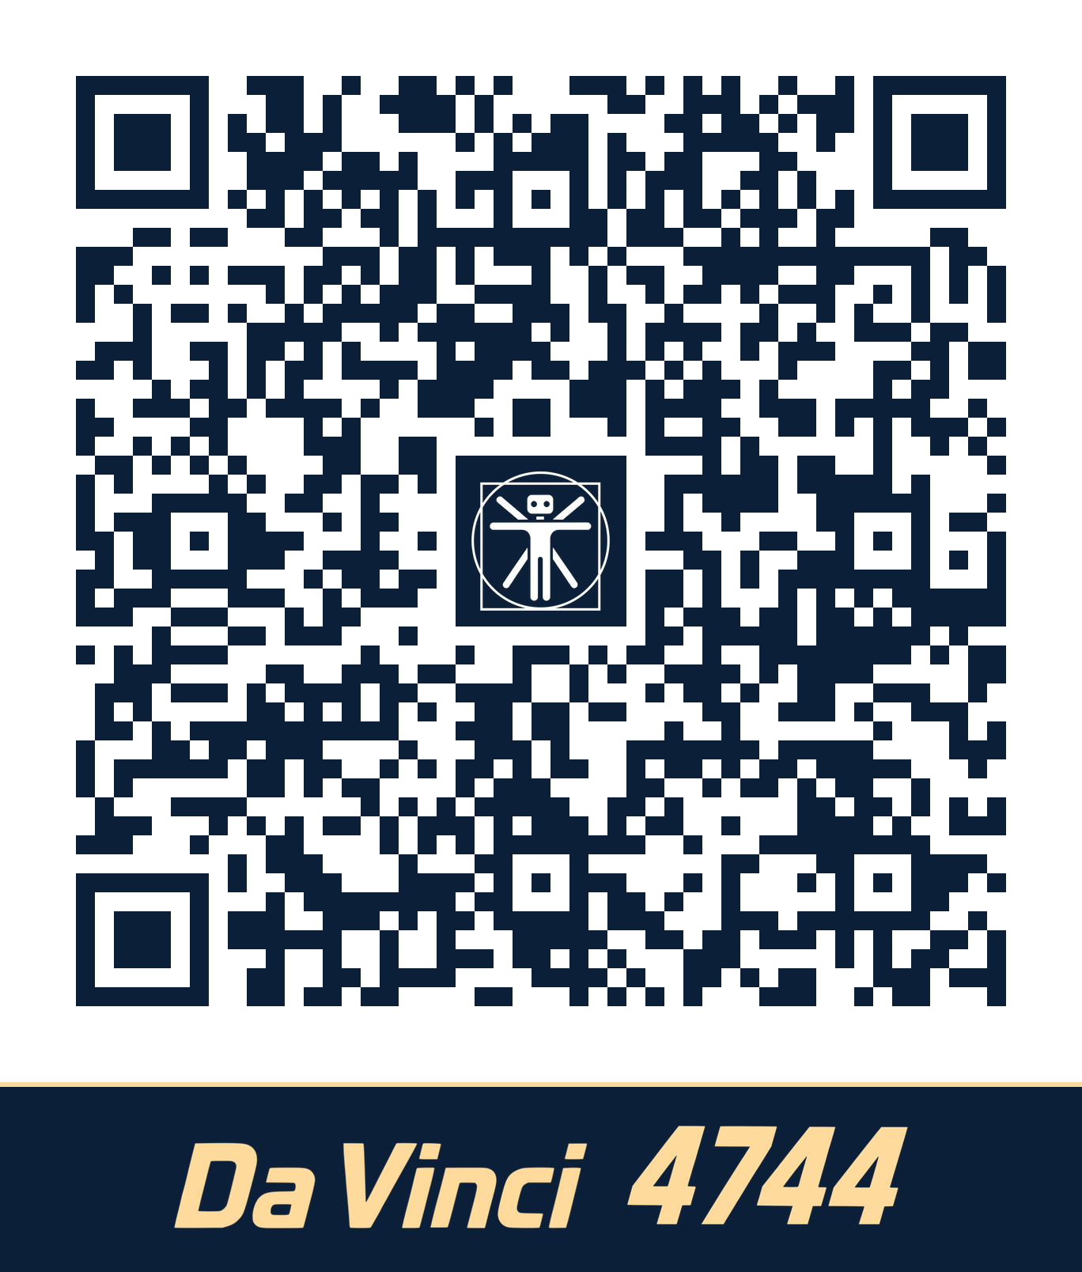
איך מצטרפים לתוכנית Da Vinci?
Notes:
סיום המפגש. מזכירים את פרטי המפגש הבא לאחר שהצוות אישר אותם.
תבנית: https://www.canva.com/design/DAHX5KMRVaU/Ssvh-dibqphOLxFSni0H0A/edit

